Slide 1
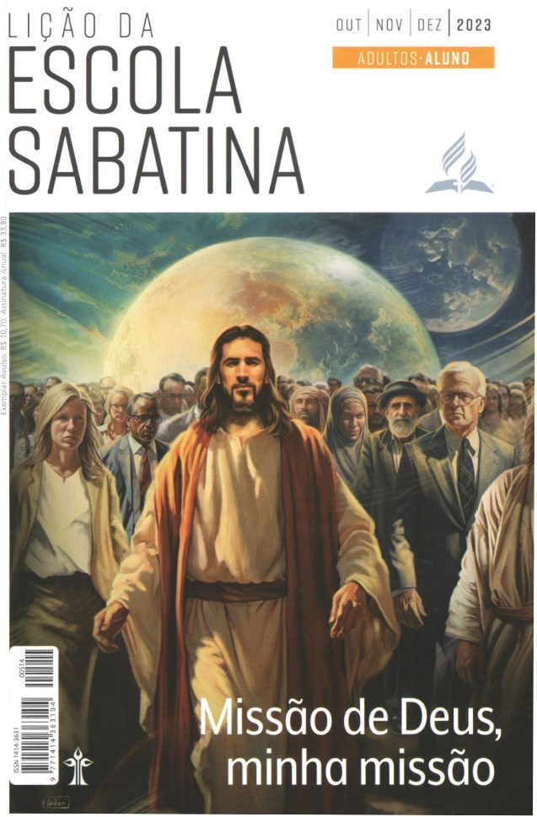
Ester e Mordecai
LIÇÃO 12
VERSO PARA MEMORIZAR: "Farei também com que você seja uma luz para os gentios, para que você seja a Minha salvação até os confins da Terra" (Is 49:6).
12
LEITURAS DA SEMANA: Dn 1:1-12; 6:1-9; Et 2:1-10, 20; 3:1-15; 4:1-14; 9:1-12
design Neemias Lima

Slide 2
Sábado
INTRODUÇÃO
LIÇÃO 12
- Ester e seu primo Mordecai eram judeus que viviam em Susã, capital do Império Persa. Por alguma razão, ao contrário de outros judeus que haviam retornado a Judá, eles, juntamente com outros, permaneceram na terra de seu cativeiro.
Então, por meio de uma série de providências, Ester se tornou rainha. “O rei amou Ester mais do que todas as mulheres, e ela alcançou diante dele favor e aprovação mais do que todas as virgens. E o rei pôs a coroa real na cabeça dela e a fez rainha em lugar de Vasti” (Et 2:17).
Foi nesse papel que Ester, mesmo que um pouco relutante, desempenhou uma função importante na história bíblica. De modo singular, essa história mostra como o povo de Deus, mesmo em cenários estrangeiros, pode testemunhar da verdade.
LEITURAS DA SEMANA: Dn 1:1-12; 6:1-9; Et 2:1-10, 20; 3:1-15; 4:1-14; 9:1-12

Slide 3
Domingo
Cativo em uma cultura estrangeira
PERGUNTAS:
LIÇÃO 12
1. Leia Daniel 1:1-12; 3:1-12; 6:1-9.0 que esses relatos singulares revelam sobre os desafios que o povo de Deus pode enfrentar vivendo em uma cultura estrangeira?
Quais são os desafios à sua fé em sua própria cultura? Como você reage a eles. ’
LEITURAS DA SEMANA: Dn 1:1-12; 6:1-9; Et 2:1-10, 20; 3:1-15; 4:1-14; 9:1-12

Slide 4
Domingo
Cativo em uma cultura estrangeira
COMENTÁRIOS:
LIÇÃO 12
Não importa quem somos ou onde vivemos, estamos imersos em ambiente que, até certo ponto, pode ser um grande desafio para nosso testemunho, seja pelas leis ou pela cultura, ou por lideres que relatos em Daniel, embora tenham tido um final “feliz”, revelam que apesar de estarem sob circunstâncias difíceis, as pessoas podem permanecer fiéis a Deus. Mesmo que nenhum desses relatos tivesse terminaria
bem, não há dúvida de que esses homens teriam feito o certo.
LEITURAS DA SEMANA: Dn 1:1-12; 6:1-9; Et 2:1-10, 20; 3:1-15; 4:1-14; 9:1-12

Slide 5
Segunda
Vivendo num palácio estrangeiro
PERGUNTAS:
LIÇÃO 12
2. Leia Ester 2:1-9. O que esses versos dizem sobre a situação de Mordecai
e Ester?
3. Leia Ester 2:10,20. O que aconteceu, e por que Mordecai daria a ela a ordem de não revelar sua nacionalidade?
Sob que circunstâncias poderia ser prudente não declararmos nossa fé? Ou nunca devemos fazer isso? Por quê? Às vezes, seria melhor manifestar a nossa fé pelo exemplo cristão, até que surja a oportunidade de apresentar um testemunho direto?
LEITURAS DA SEMANA: Dn 1:1-12; 6:1-9; Et 2:1-10, 20; 3:1-15; 4:1-14; 9:1-12

Slide 6
Segunda
Vivendo num palácio estrangeiro
COMENTÁRIOS:
LIÇÃO 12
- Parece que Mordecai, como oficial real, estava sentado ao portão do
palácio e residia na cidade de Susã com sua filha adotiva, ou prima, Ester. Por causa da posição deles e por viverem ali, estavam imersos na cultura persa. Essa deve ser pelo menos parte da razão pela qual Ester foi escolhida para ser apresentada ao rei: “Levaram também Ester ao palácio real e a entregaram aos cuidados de Hegai, guarda das mulheres” (Et 2:8). Embora o texto não diga exatamente o porquê, não é difícil adivinhar.
Como estrangeiros em uma cultura e religião estrangeiras que, veremos, podiam ser hostis, eles foram sábios em manter silêncio sobre sua família e seu povo.
LEITURAS DA SEMANA: Dn 1:1-12; 6:1-9; Et 2:1-10, 20; 3:1-15; 4:1-14; 9:1-12

Slide 7
Terça
O testemunho fiel de Mordecai
PERGUNTAS:
LIÇÃO 12
4. Leia Ester 3:1-15. O que aconteceu e por quê?
Quais são as maneiras pelas quais podemos ser testados como foi Mordecai? Como devemos reagir diante dessas provas?
LEITURAS DA SEMANA: Dn 1:1-12; 6:1-9; Et 2:1-10, 20; 3:1-15; 4:1-14; 9:1-12

Slide 8
Terça
O testemunho fiel de Mordecai
COMENTÁRIOS:
LIÇÃO 12
- Em Ester 3, lemos que o rei Xerxes (Assuero) honrou Hamã e deu-lhe
alta posição e pleno poder. Todos foram informados de que deveríam se
curvar diante de Hamã. “Mordecai, porém, não se inclinava nem se prostrava” (Et 3:2). A Bíblia não dá a razão pela qual Mordecai não se ajoelhava diante dele, mas sabemos o porquê. Ele era um judeu fiel e não estava disposto a homenagear um descendente de Agague, amalequita, de um povo inimigo de Israel desde o Êxodo (Dt 25:19). Como um judeu fiel se ajoelharia diante de um amalequita? Ou adoraria alguém além do Senhor?
“Então os servos do rei, que estavam à porta, perguntaram a Mordecai:
‘Por que você está transgredindo as ordens do rei?’ (Et 3:3). Embora
não saibamos em detalhes como ele respondeu, o verso seguinte diz que ‘ele lhes tinha declarado que era judeu’ (Et 3:4).
LEITURAS DA SEMANA: Dn 1:1-12; 6:1-9; Et 2:1-10, 20; 3:1-15; 4:1-14; 9:1-12

Slide 9
Quarta
Para um tempo como este
PERGUNTAS:
LIÇÃO 12
5. Leia Ester 4:1-14. Por que foi considerado apropriado para Ester
identificar-se como judia naquele momento?
Os aflitos judeus fariam jejum e oração. Embora agissem em seu benefício, a oração seria central em sua reação. O que isso nos ensina sobre dependência de Deus?
LEITURAS DA SEMANA: Dn 1:1-12; 6:1-9; Et 2:1-10, 20; 3:1-15; 4:1-14; 9:1-12

Slide 10
Quarta
Para um tempo como este
COMENTÁRIOS:
LIÇÃO 12
Quando Mordecai entrou em contato com Ester em busca de ajuda, ela
estava casada com Assuero havia vários anos, mas existia uma lei
na Pérsia de que ninguém poderia ir diante do trono do rei sem convite
expresso dele. Qualquer um que não respeitasse essa regra corria risco de morte. Ester, sabendo disso, foi para a sala do trono mesmo assim, sem ser convidada. Com sua fé, Mordecai procurou despertar a fé de Ester. A parte central do livro de Ester está nas palavras de Mordecai a Ester: “Não pense que pelo fato de estar no palácio do rei, de todos os judeus só você escapará, pois, se você ficar calada nesta hora, socorro e livramento surgirão de outra parte para os judeus, mas você e a família de seu pai morrerão. Quem sabe se não foi para um momento como este que você chegou à posição de rainha?” (Et 4 :1 3 ,1 4 , NVI).
LEITURAS DA SEMANA: Dn 1:1-12; 6:1-9; Et 2:1-10, 20; 3:1-15; 4:1-14; 9:1-12

Slide 11
Quinta
O milagre do Purim
PERGUNTAS:
LIÇÃO 12
6. Leia Ester 9:1-12. Qual foi o resultado do esforço de Ester?
Desafio: Ore para que nesta semana Deus lhe dê coragem de compartilhar com uma das pessoas em sua lista de oração algo que Ele tenha feito por você.
Desafie-se: Comece um diário ou agenda de pequenas coisas especiais (ou
grandes coisas) que Deus faz por você. Sempre que possível, revise o conteúdo e ore para que Deus traga essas coisas à sua mente no momento certo para compartilhá-las.
LEITURAS DA SEMANA: Dn 1:1-12; 6:1-9; Et 2:1-10, 20; 3:1-15; 4:1-14; 9:1-12

Slide 12
Quinta
O milagre do Purim
COMENTÁRIOS:
LIÇÃO 12
O milagre do Purim assume uma forma incomum. O milagre está escondido, disfarçado em eventos aparentemente naturais. A lei para destruir os judeus não foi revertida. Em vez disso, uma nova lei foi escrita, permitindo que os judeus se defendessem.
“Para os judeus houve felicidade, alegria, júbilo e honra. Também em cada província e em cada cidade aonde chegava a palavra do rei e a sua ordem, havia entre os judeus alegria e júbilo, banquetes e festas. E muitos que eram dos povos da terra se tornaram judeus” (Et 8:16,17). Esse é um grande exemplo de como o Senhor trabalhou para levar pessoas perdidas a conhecê-Lo. Os líderes do povo judeu reconheceram a obra de Deus. Quando os judeus foram vitoriosos em se defender, declararam um período anual (chamado Purim) em memória e celebração de sua vitória. Os judeus ainda passam esses dias em ação de graças a Deus em memória de Sua libertação.
LEITURAS DA SEMANA: Dn 1:1-12; 6:1-9; Et 2:1-10, 20; 3:1-15; 4:1-14; 9:1-12

Slide 13
Sexta
Estudo adicional
COMENTÁRIOS:
LIÇÃO 12
“O Senhor operou de maneira maravilhosa através de mulheres consagradas que se uniram em Sua obra com homens que Ele tinha escolhido para serem Seus representantes. Ele usou mulheres para alcançar grandes e decisivas vitórias. Mais de uma vez em tempos de emergência Ele as levou na vanguarda e operou por meio delas para a salvação de muitas vidas. [...] “Numa ocasião em que parecia que nenhum poder poderia salvá-los, Ester e as mulheres associadas a ela, por meio de jejum, oração e ação imediata, enfrentaram a questão, trazendo salvação a seu povo. [...]
“Talvez não sejamos levados a situação tão crítica e saliente como o
povo de Deus no tempo de Ester; muitas vezes, porém, mulheres convertidas podem exercer parte importante em posições mais humildes”.
LEITURAS DA SEMANA: Dn 1:1-12; 6:1-9; Et 2:1-10, 20; 3:1-15; 4:1-14; 9:1-12

Slide 14
Sexta
Estudo adicional
PERGUNTAS:
LIÇÃO 12
1. Qual era o papel de Ester na corte do rei. Seria possível conciliar essa
função com a fé dela?
2. “Se eu tiver de morrer, morrerei” (Et 4:16). Essas palavras têm ecoado
como exemplo de fidelidade diante da morte. Essa declaração reflete o
que os fiéis enfrentarão nos últimos dias, quando se cumprirem as profecias de Apocalipse 13?
3. Há situações em que não devemos revelar a nossa fé? Esse pode ser o
nosso caso?
LEITURAS DA SEMANA: Dn 1:1-12; 6:1-9; Et 2:1-10, 20; 3:1-15; 4:1-14; 9:1-12

